Slide 1

SF-Dubbo服务开发（傻瓜版）
涅槃项目组 –（菜鸟）张镐薪

Slide 2
Contents
1
sf-dubbo源文件说明
2
示例服务实现
3
Mybatis整合

Slide 3
Part 1 sf-dubbo源文件说明

Slide 4
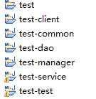
1. 项目框架:
基于maven创建项目，分为6大模块
整个Maven项目
client模块
common模块
dao模块
manager模块
service模块
test模块
service模块
模拟Provider端
manager模块
事务访问管理
dao模块
数据库映射对象
test模块
client模块
服务接口，调用参数配置
模拟consumer端
common模块
公共层

Slide 5
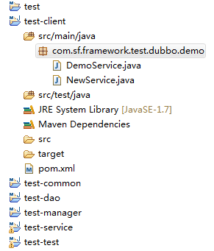
2. DemoService示例介绍:
client模块：用于保存向consumer暴露的服务接口。在本例中，暴露的服务接口DemoService被保存在com.sf.framework.test.dubbo.demo包中

Slide 6
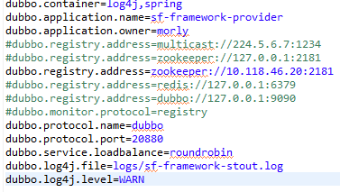
2. DemoService示例介绍:
test-service模块，可以理解为Provider模块
src/main/java:
服务接口实现类包：com.sf.framework.test.dubbo.service.demo，在本例中，DemoService接口的一个实现类DemoServiceImpl.java就保存在这个包中
src/main/resources:
spring配置：
spring-config-service.xml spring的一些环境配置，如打开注解生成，导入properties文件等
spring-dubbo-service.xml 配置dubbo service，如dubbo服务接口的具体实现类等
dubbo.properties：dubbo环境配置
dubbo-container 容器模块，是一个Standalone的容器，以简单的Main加载Spring和log4j启动，因为服务通常不需要Tomcat/JBoss等Web容器的特性，没必要用Web容器去加载服务。
配置应用名和应用所有者，用于在注册中心发布应用的标识符，一个application有很多service并且本地或者远程调用其他service
注册中心地址：管理并记录service的名称以及地址
设置通信协议为dubbo，通信端口为20880
设置负载均衡模式为轮询
设置日志

Slide 7
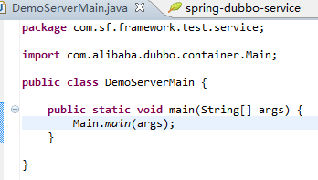
2. DemoService示例介绍:
test-service模块，可以理解为Provider模块
src/main/java:
服务接口实现类包：com.sf.framework.test.dubbo.service.demo，在本例中，DemoService接口的一个实现类DemoServiceImpl.java就保存在这个包中
src/main/resources:
spring配置：
spring-config-service.xml spring的一些环境配置，如打开注解生成，导入properties文件等
spring-dubbo-service.xml 配置dubbo service，如dubbo服务接口的具体实现类等
dubbo.properties：dubbo环境配置
jdbc.properties：MySQL数据库连接配置
log4j.xml：日志记录配置
src/test/java：
Provider程序测试包：com.sf.framework.test.service，在本例中，一个测试的Provider DemoServerMain.java 就保存在这个包中
由于用了container，所以只需一句话就可启动服务。相比于冗杂的代码，更安全

Slide 8
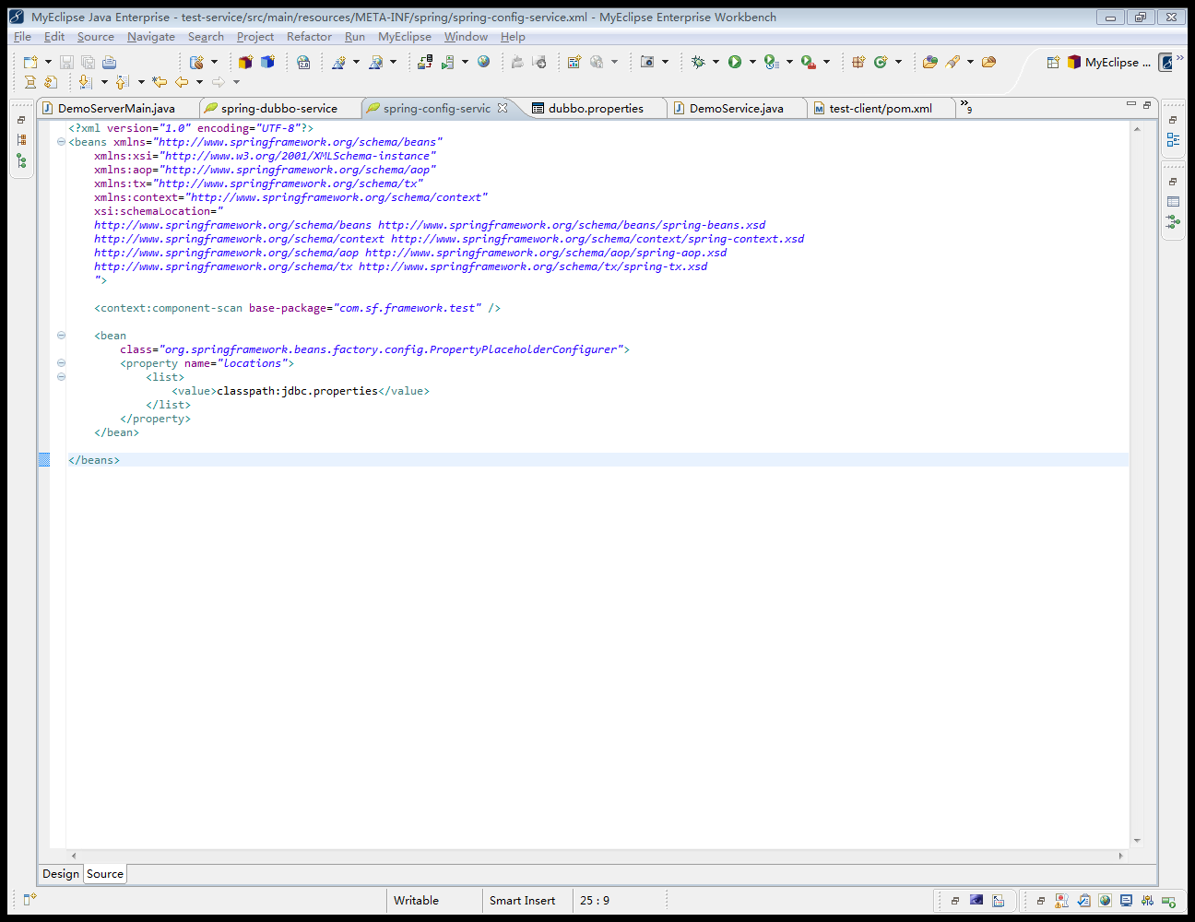
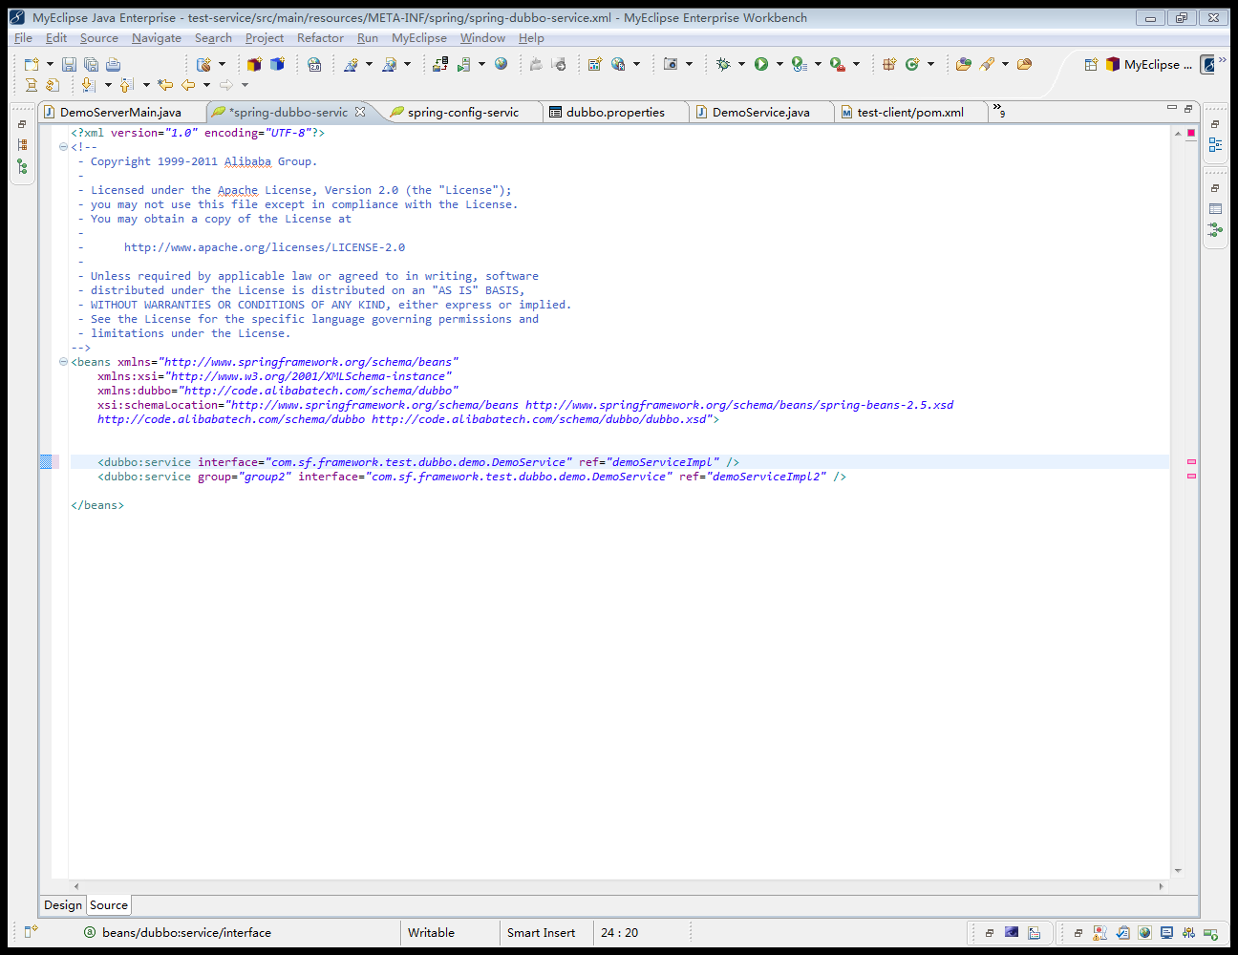
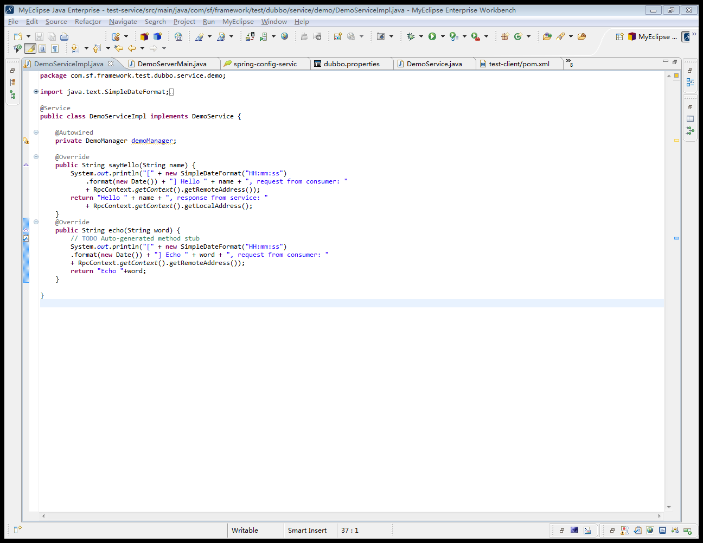
2. DemoService示例介绍:
dubbo.properties
开始
test-service模块 – 运行原理
DemoServerMain.java
container服务运行容器
读取dubbo.properties配置 （在本例中，根据配置，只需加载spring和log4j）
加载spring配置，在本例中为
spring-config-service.xml
spring-dubbo-service.xml
加载log4j配置
发布并注册application，实例化beans
spring-config-service.xml
spring-dubbo-service.xml
DemoServiceImpl.java
自动生成id为demoServiceImpl的bean

Slide 9
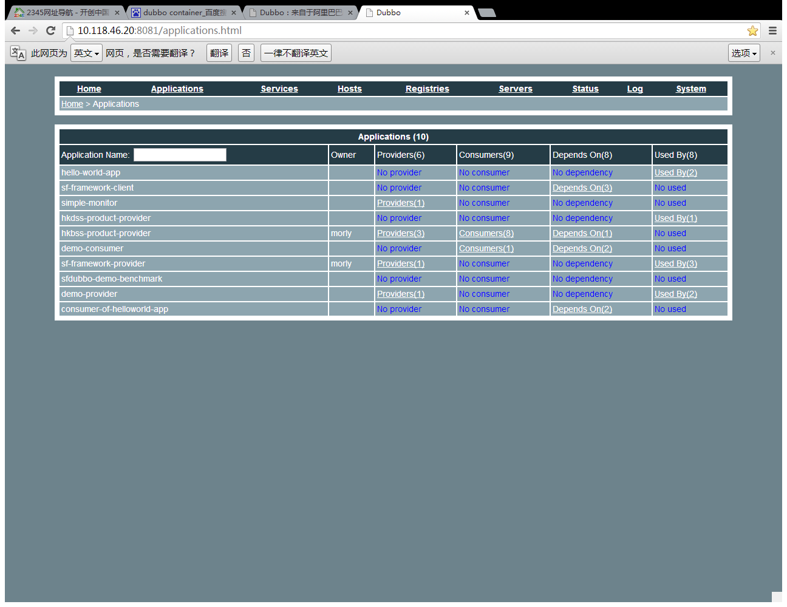
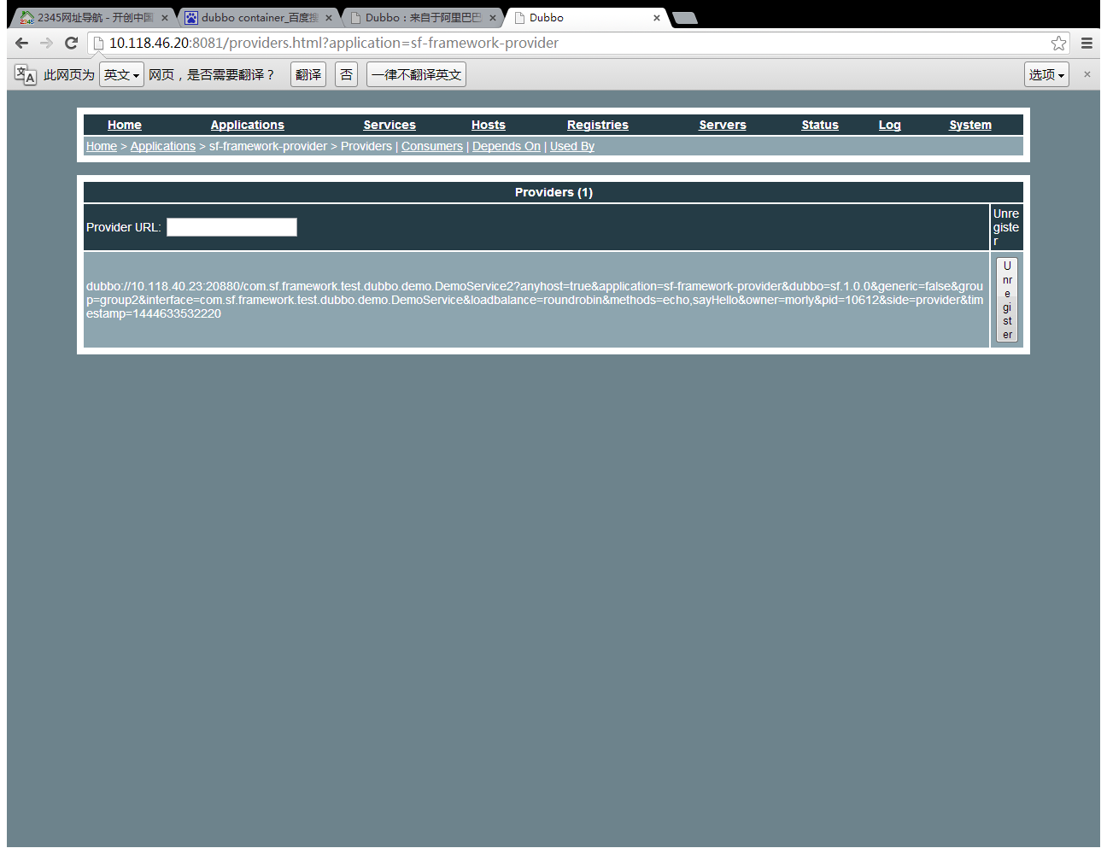
2. DemoService示例介绍:
在provider application启动后
应用名
应用持有者
是否调用了其他application的service
被哪几个application调用了service

Slide 10
2. DemoService示例介绍:
test-test模块(模拟consumer端)
src/main/java:
consumer RPC包：com.sf.framework.test.dubbo.demo，在本例中，调用远程demoService的sayHello方法和echo方法的类DemoAction.java就保存在这个包中。
src/main/resources：
spring配置：
dubbo-demo-action.xml 生成DemoAction的调用其start作为初始化方法的bean
dubbo-demo-consumer.xml 配置远程调用的dubbo service，在本例中调用demoService
dubbo.properties：dubbo环境配置
log4j.xml：日志记录配置
src/test/java生成测试consumer端，和provider端类似。

Slide 11
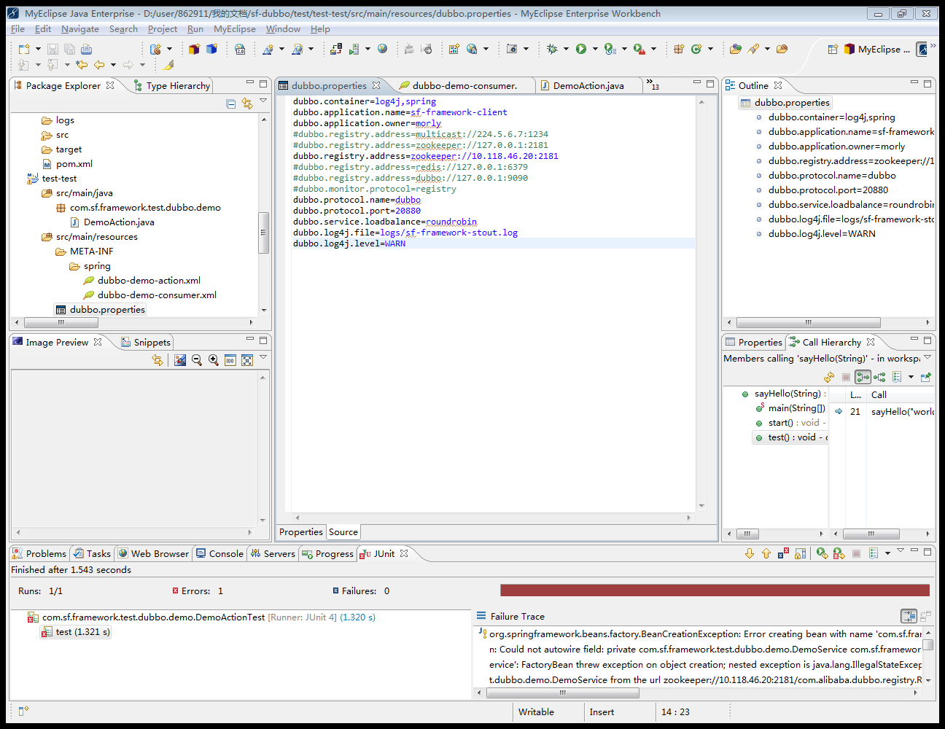
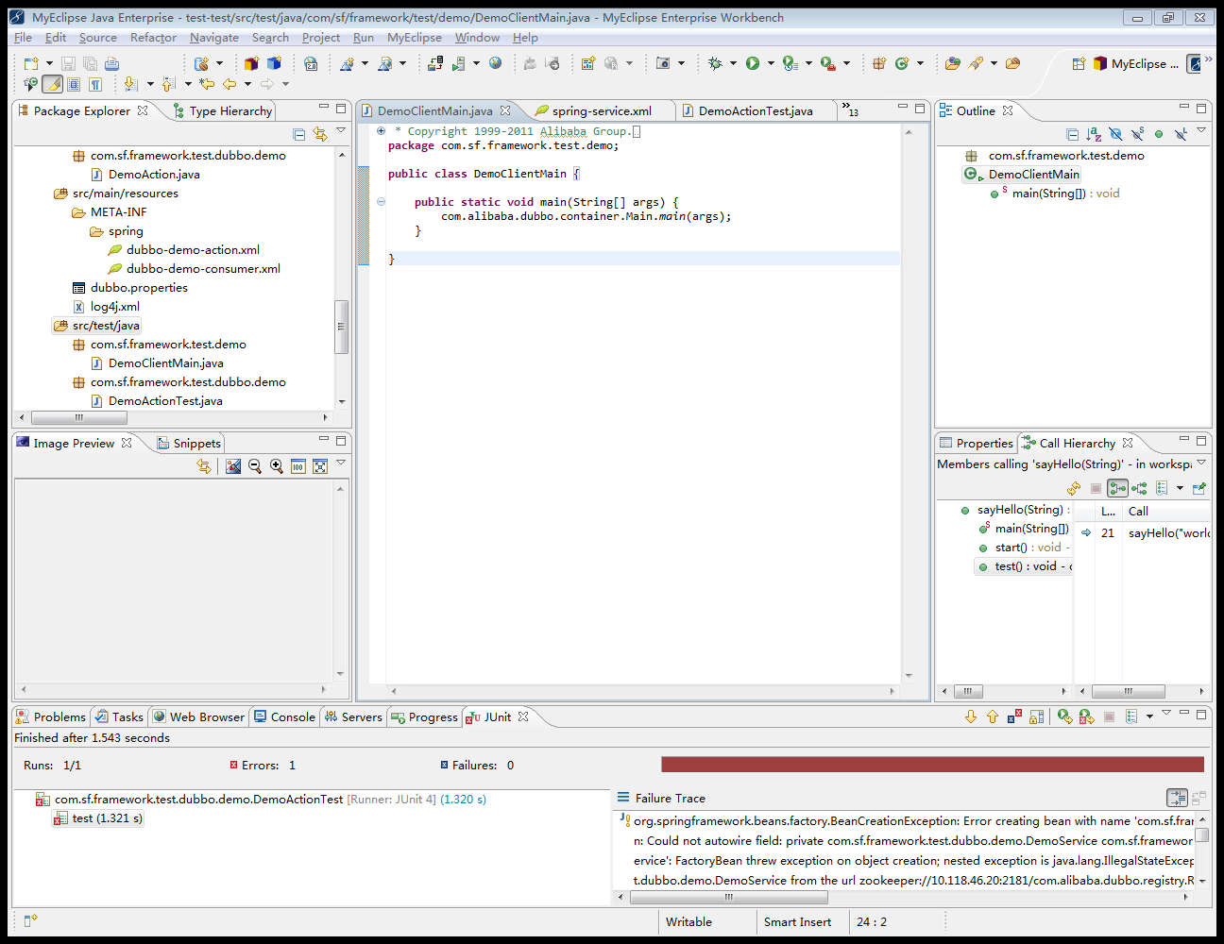
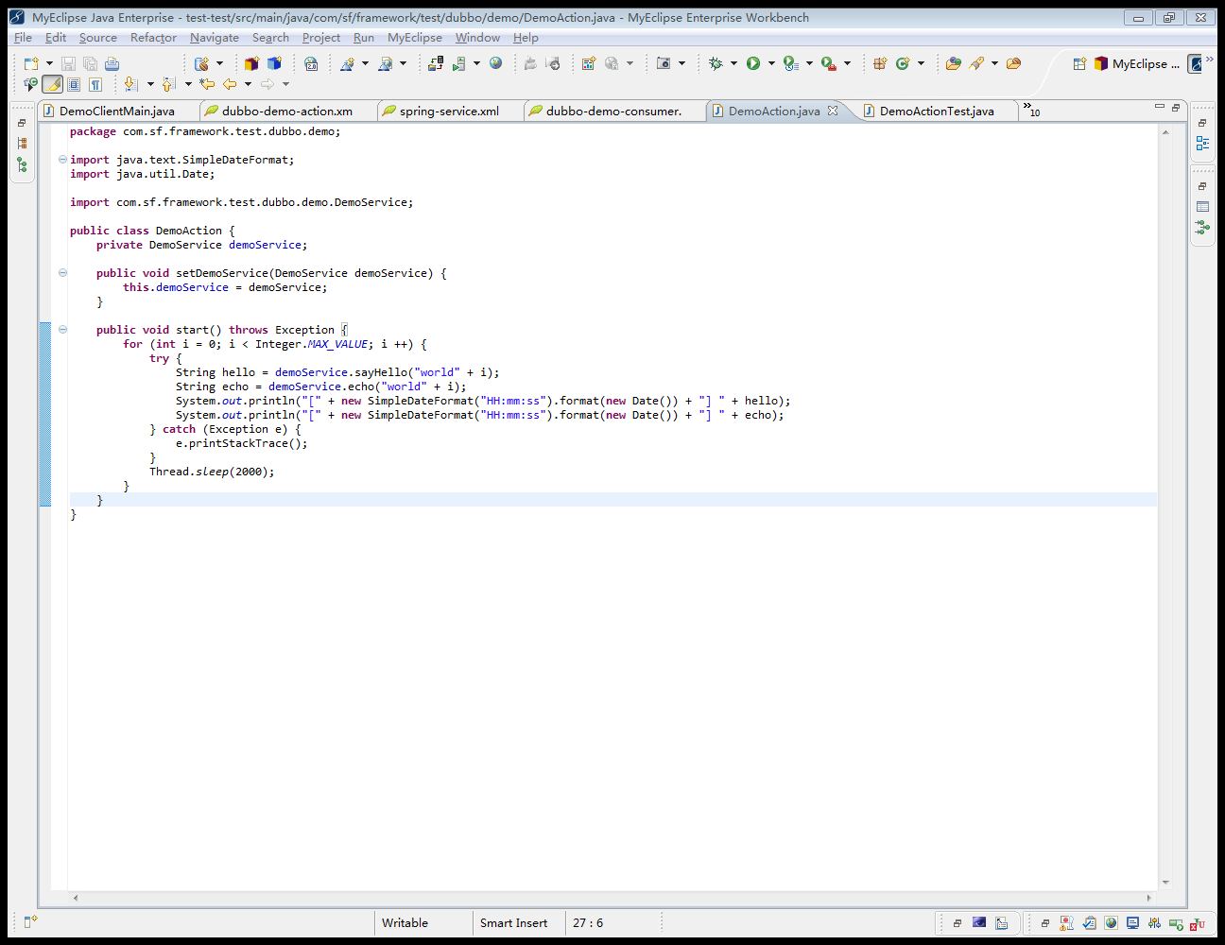
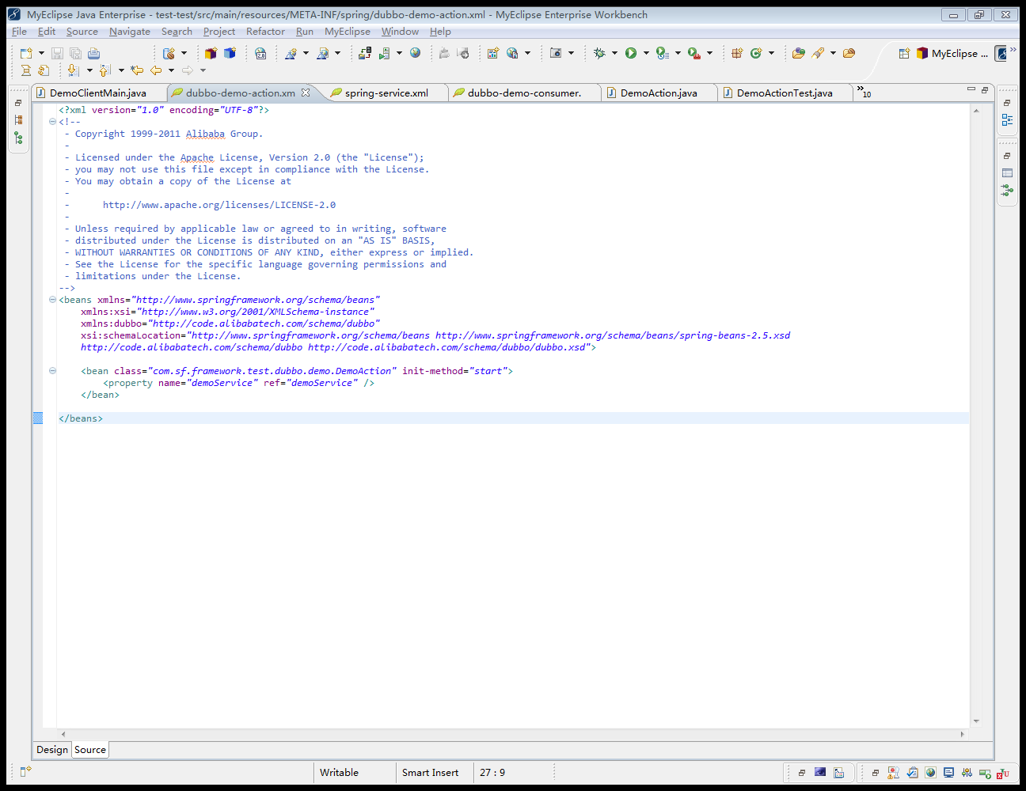
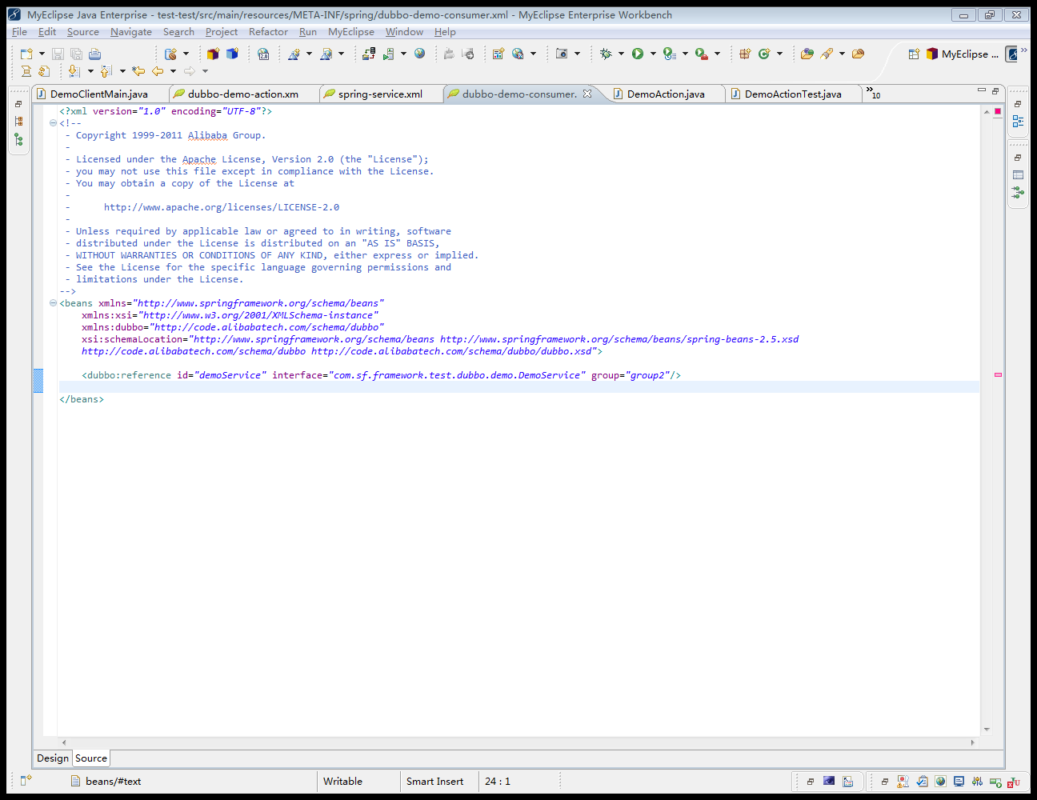
2. DemoService示例介绍:
dubbo.properties
test-test模块 – 运行原理
DemoClientMain.java
container服务运行容器
读取dubbo.properties配置 （在本例中，根据配置，只需加载spring和log4j）
加载spring配置，在本例中为
dubbo-demo-action.xml
dubbo-demo-consumer.xml
加载log4j配置
发布并注册application，实例化beans
开始
DemoAction.java
dubbo-demo-action.xml
dubbo-demo-consumer.xml

Slide 12
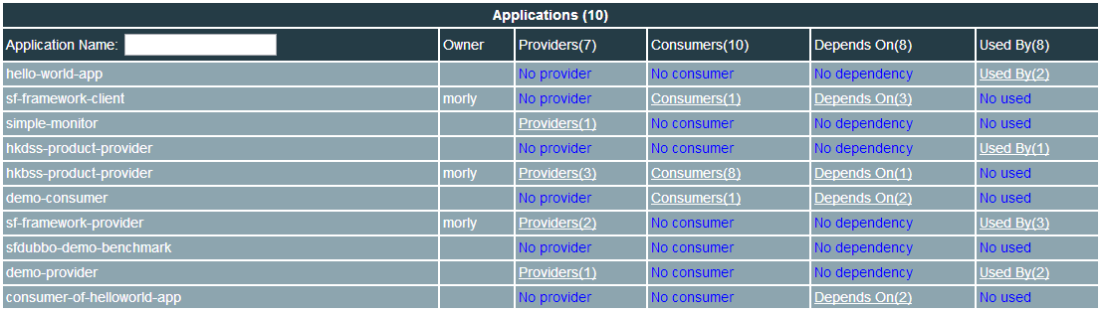
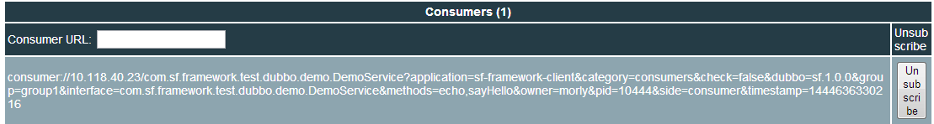
2. DemoService示例介绍:
在consumer application启动后

Slide 13
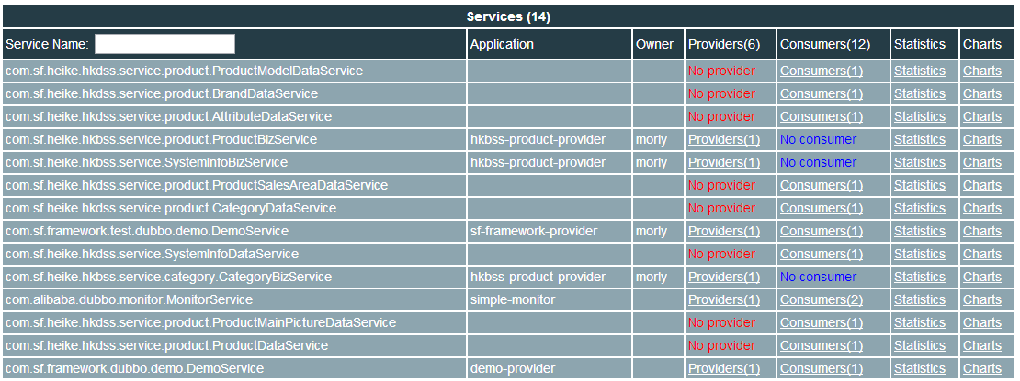
2. DemoService示例介绍:
DemoService

Slide 14
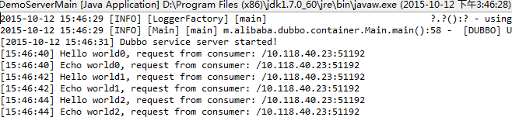
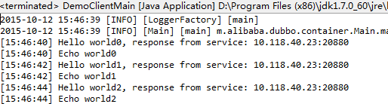
2. DemoService示例介绍:
运行结果：
provider端
consumer端

Slide 15
Part 2 示例服务实现

Slide 16
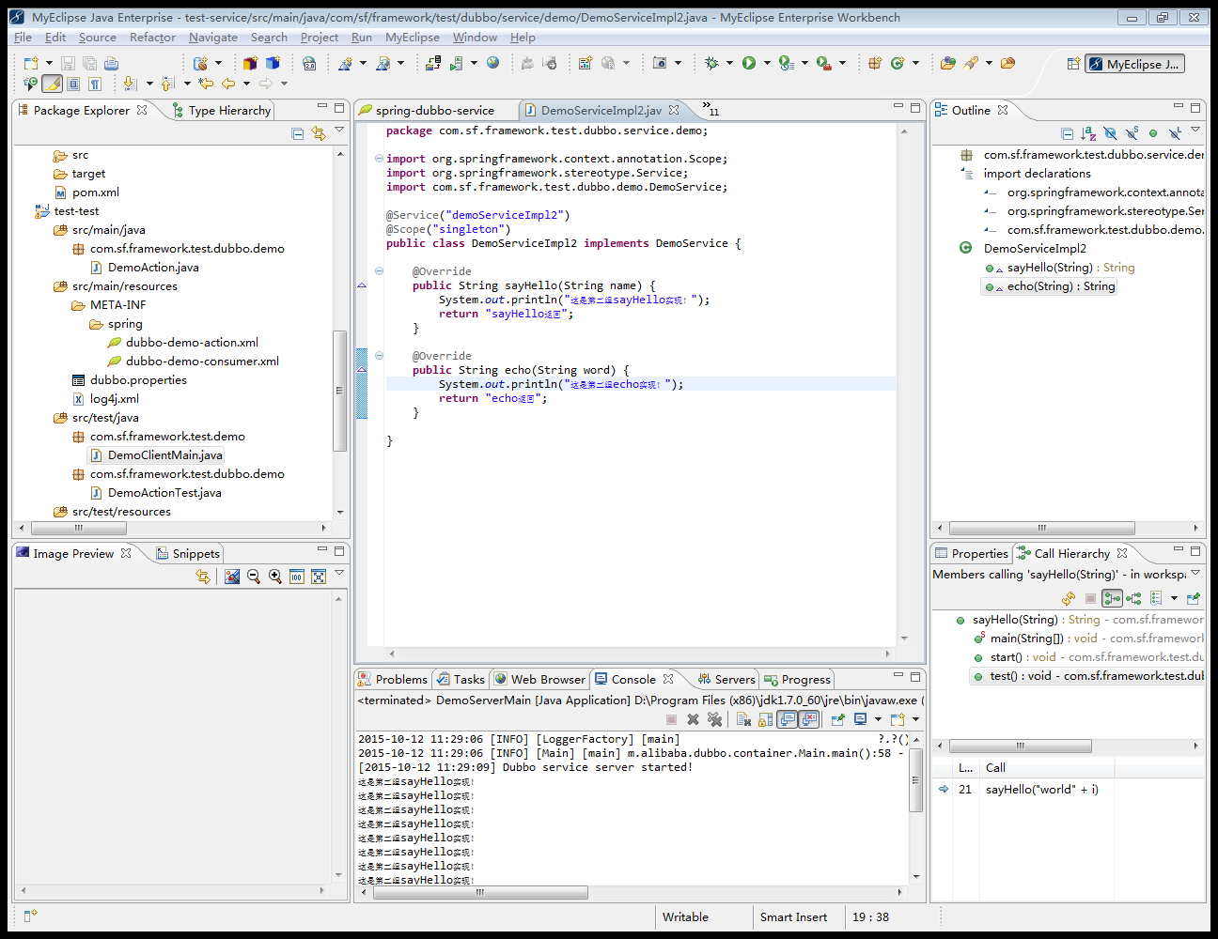
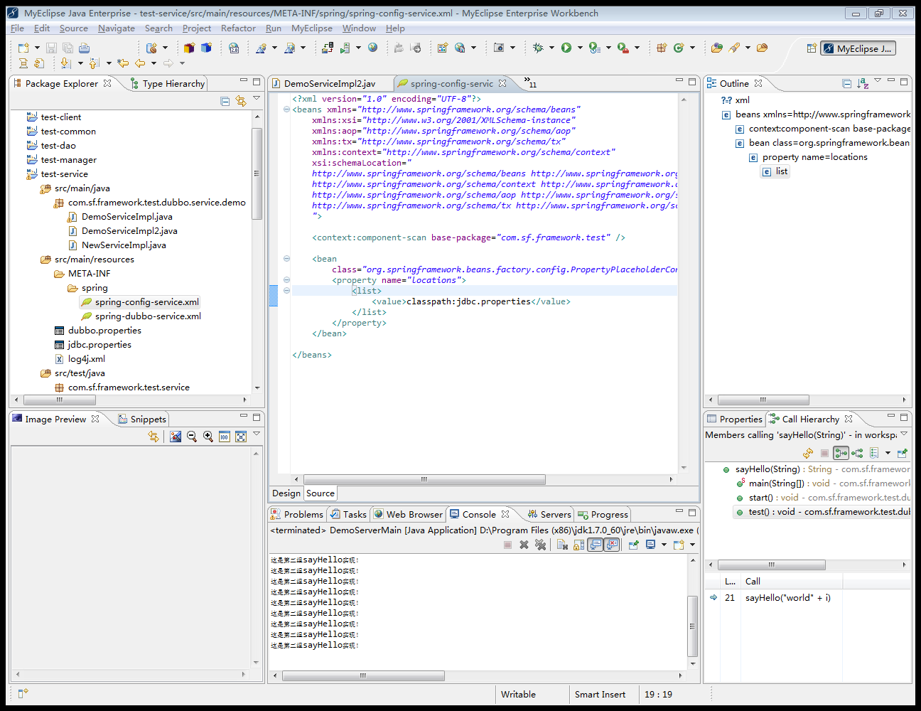
1.服务分组:
当一个接口有多种实现时，可以用group区分。
在本例中：
1. 在com.sf.framework.test.dubbo.service.demo包（将服务对客户端隐式实现）中新建DemoServiceImpl2.java实现DemoService接口
@Service用于标注业务层组件：声明名字为demoServiceImpl2的bean实现DemoServiceImpl2类
@Scope(“singleton”)：声明bean域为singleton
开启自动检索，自动检索诸如@Service这样的注解并实现注解的功能

Slide 17
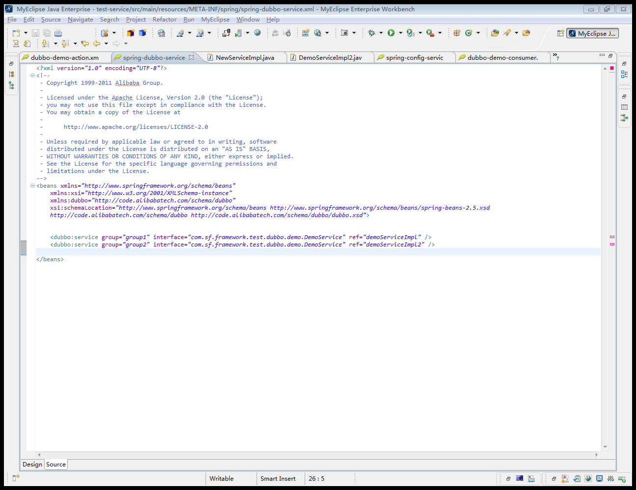
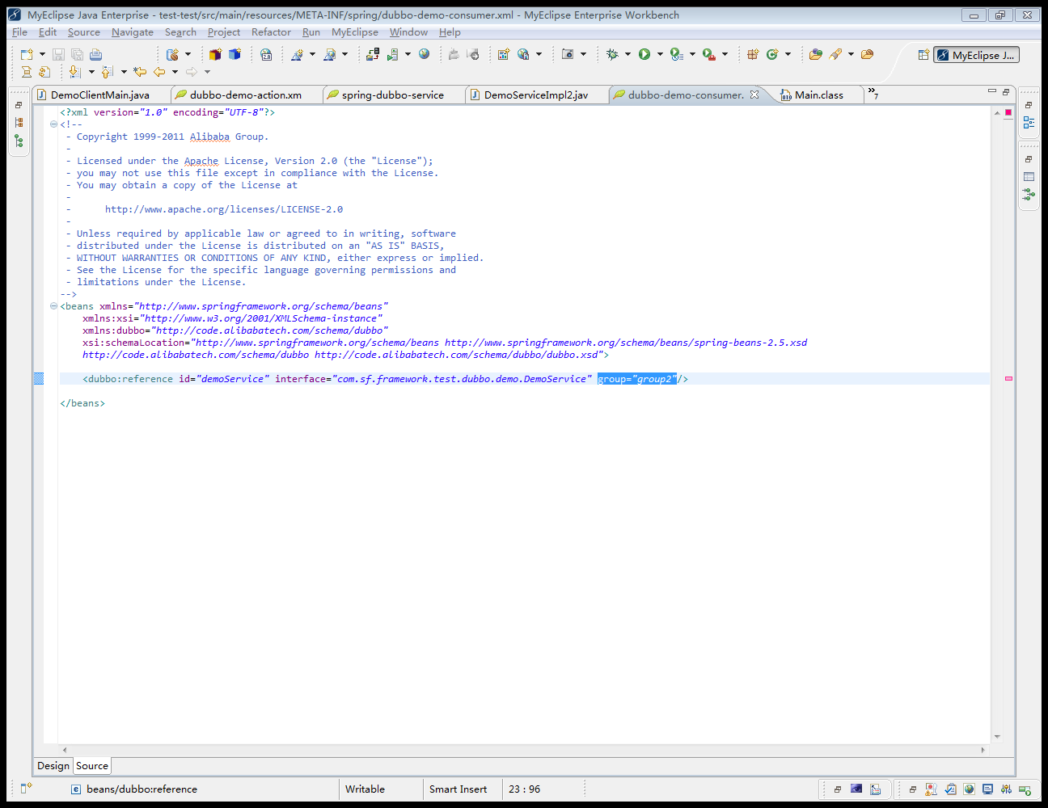
1.服务分组:
当一个接口有多种实现时，可以用group区分。
在本例中：
2. 修改服务端dubbo服务配置spring-dubbo-service.xml，加入分组和新的服务实现bean
3. 为了演示，这里对于DemoAction之间的调用机制不做修改，仅修改dubbo服务bean，也就是修改dubbo-demo-consumer.xml ：
bean调用com.sf.framework.test.dubbo.demo.DemoAction的start方法(dubbo-demo-action.xml)
调用main方法（com.alibaba.dubbo.container）
DemoClientMain.java
注入
dubbo服务bean： demoService（dubbo-demo-consumer.xml）

Slide 18
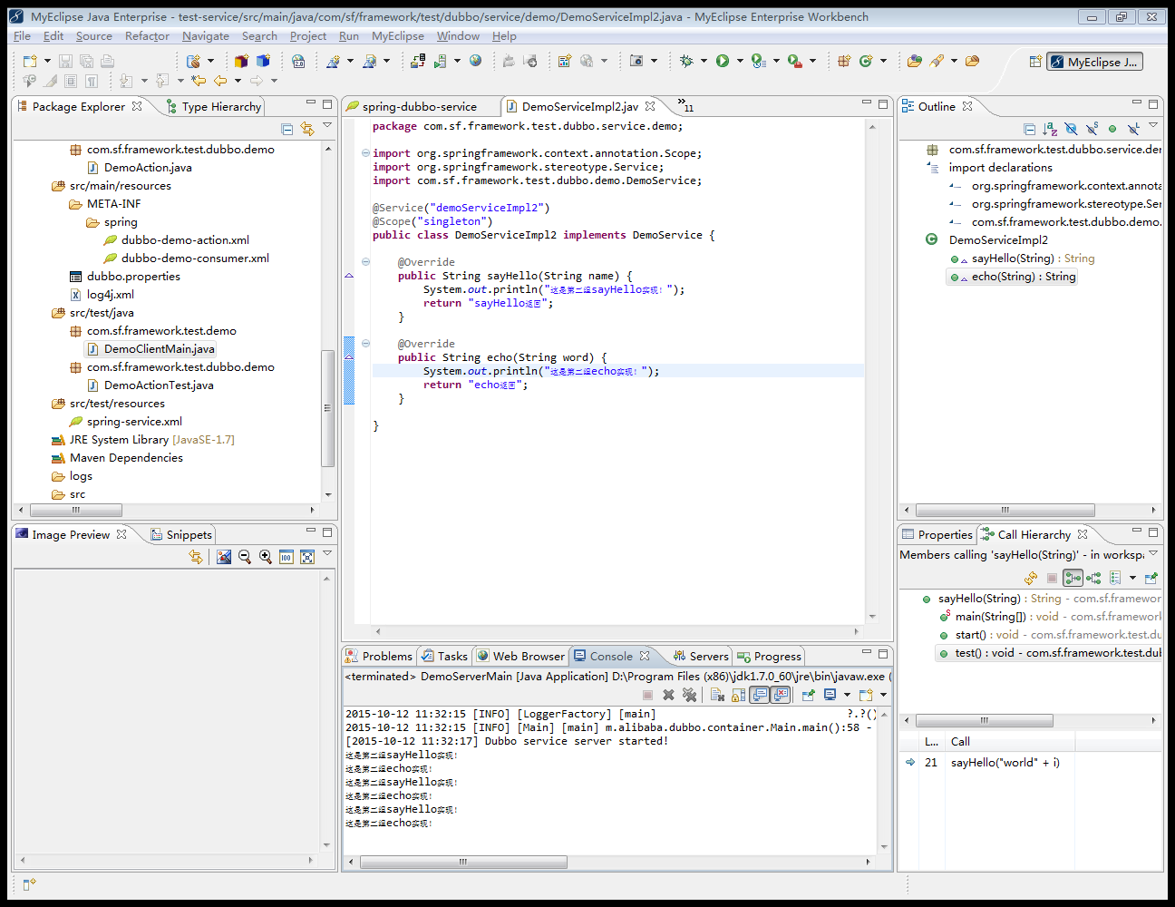
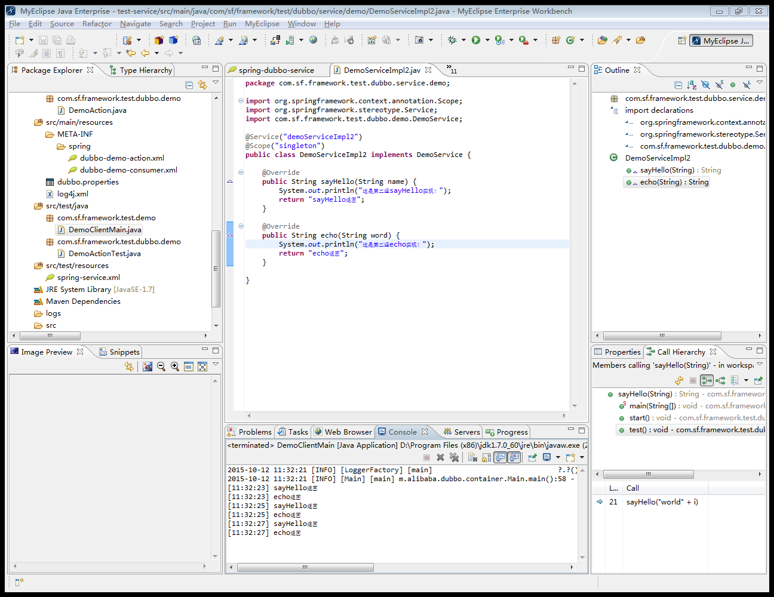
1.服务分组:
结果演示：调用group2服务：
provider端
consumer端

Slide 19
2.启动时检查:
Dubbo缺省会在启动时检查依赖的服务是否可用，不可用时会抛出异常，阻止Spring初始化完成，以便上线时，能及早发现问题，默认check=true。
如果你的Spring容器是懒加载的，或者通过API编程延迟引用服务，请关闭check
关闭某个服务的启动时检查：(没有提供者时报错)dubbo.reference.com.foo.BarService.check=false
关闭所有服务的启动时检查：(没有提供者时报错)dubbo.reference.check=false
关闭注册中心启动时检查：(注册订阅失败时报错) dubbo.registry.check=false
在本例中，这些应该添加到合适的模块的dubbo.properties中

Slide 20
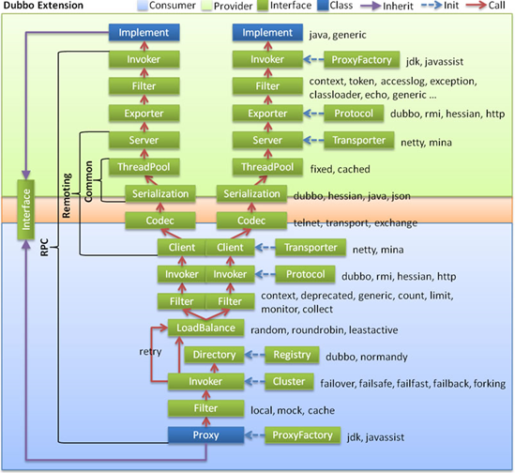
3.框架结构与调用关系:

Slide 21
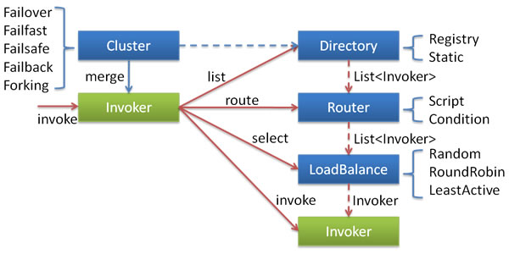
4.集群容错:
代表多个Invoker，可以看成可动态变化的List<Invoker>
包含容错逻辑
Cluster将Directory中的多个Invoker伪装成一个Invoker
缺省默认
从多个Invoker中按路由规则选出子集，如读写分离，应用隔离
Provider地址
一个可被调用的provider的service的抽象
负责从多个Invoker中选出具体的一个用于本次调用
Service接口信息

Slide 22
4.集群容错算法:
Failover Cluster
失败自动切换，当出现失败，重试其它服务器。(缺省)
通常用于读操作，但重试会带来更长延迟。
可通过retries="2"来设置重试次数(不含第一次)。
Failfast Cluster
快速失败，只发起一次调用，失败立即报错。
通常用于非幂等性的写操作，比如新增记录。
Failsafe Cluster
失败安全，出现异常时，直接忽略。
通常用于写入审计日志等操作。
Failback Cluster
失败自动恢复，后台记录失败请求，定时重发。
通常用于消息通知操作。
Forking Cluster
并行调用多个服务器，只要一个成功即返回。
通常用于实时性要求较高的读操作，但需要浪费更多服务资源。
可通过forks="2"来设置最大并行数。
Broadcast Cluster
广播调用所有提供者，逐个调用，任意一台报错则报错。(2.1.0开始支持)
通常用于通知所有提供者更新缓存或日志等本地资源信息。
配置：
<dubbo:service cluster="failsafe" />
或：
<dubbo:reference cluster="failsafe" />
在本例中，在适合的dubbo.properties中添加如：
dubbo.service.cluster=failsafe

Slide 23
5. 负载均衡算法:
Random LoadBalance
随机，按权重设置随机概率。
在一个截面上碰撞的概率高，但调用量越大分布越均匀，而且按概率使用权重后也比较均匀，有利于动态调整提供者权重。
RoundRobin LoadBalance
轮循，按公约后的权重设置轮循比率。
存在慢的提供者累积请求问题，比如：第二台机器很慢，但没挂，当请求调到第二台时就卡在那，久而久之，所有请求都卡在调到第二台上。
LeastActive LoadBalance
最少活跃调用数，相同活跃数的随机，活跃数指调用前后计数差。
使慢的提供者收到更少请求，因为越慢的提供者的调用前后计数差会越大。
ConsistentHash LoadBalance
一致性Hash，相同参数的请求总是发到同一提供者。
当某一台提供者挂时，原本发往该提供者的请求，基于虚拟节点，平摊到其它提供者，不会引起剧烈变动。
算法参见：http://en.wikipedia.org/wiki/Consistent_hashing。
缺省只对第一个参数Hash，如果要修改，请配置<dubbo:parameter key="hash.arguments" value="0,1" />
缺省用160份虚拟节点，如果要修改，请配置<dubbo:parameter key="hash.nodes" value="320" />

Slide 24
5. 负载均衡:
配置如：（在本例中可以在spring-dubbo-service.xml配置）
<dubbo:service interface="..." loadbalance="roundrobin" />
或：<dubbo:reference interface="..." loadbalance="roundrobin" />
或：<dubbo:service interface="..."> <dubbo:method name="..." loadbalance="roundrobin"/> </dubbo:service>
或：<dubbo:reference interface="..."> <dubbo:method name="..." loadbalance="roundrobin"/> </dubbo:reference>

Slide 25
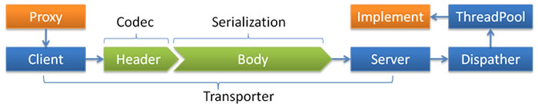
6. 线程模型:
基于Netty 3.7.0线程模型
事件处理线程说明
如果事件处理的逻辑能迅速完成，并且不会发起新的IO请求， 比如只是在内存中记个标识，则直接在IO线程上处理更快，因为减少了线程池调度。
但如果事件处理逻辑较慢，或者需要发起新的IO请求， 比如需要查询数据库，则必须派发到线程池，否则IO线程阻塞，将导致不能接收其它请求。
如果用IO线程处理事件，又在事件处理过程中发起新的IO请求， 比如在连接事件中发起登录请求，会报“可能引发死锁”异常，但不会真死锁。

Slide 26
6. 线程模型:
Dispatcher
all 所有消息都派发到线程池，包括请求，响应，连接事件，断开事件，心跳等。
direct 所有消息都不派发到线程池，全部在IO线程上直接执行。
message 只有请求响应消息派发到线程池，其它连接断开事件，心跳等消息，直接在IO线程上执行。
execution 只请求消息派发到线程池，不含响应，响应和其它连接断开事件，心跳等消息，直接在IO线程上执行。
connection 在IO线程上，将连接断开事件放入队列，有序逐个执行，其它消息派发到线程池。
ThreadPool
fixed 固定大小线程池，启动时建立线程，不关闭，一直持有。(缺省)
cached 缓存线程池，空闲一分钟自动删除，需要时重建。
limited 可伸缩线程池，但池中的线程数只会增长不会收缩。(为避免收缩时突然来了大流量引起的性能问题)。
配置如：<dubbo:protocol name="dubbo" dispatcher="all" threadpool="fixed" threads="100" />
在本例中，在适合的dubbo.properties中添加如：
dubbo.protocol.name=dubbo
dubbo.protocol.dispatcher=all
dubbo.protocol.threadpool=fixed
dubbo.protocol.threads=100

Slide 27
7. 静态服务:
有时候希望人工管理服务提供者的上线和下线，此时需将注册中心标识为非动态管理模式。
<dubbo:registry address="10.20.141.150:9090" dynamic="false" />
或者：
<dubbo:registry address="10.20.141.150:9090?dynamic=false" />
服务提供者初次注册时为禁用状态，需人工启用，断线时，将不会被自动删除，需人工禁用。
如果是一个第三方独立提供者，比如memcached等，可以直接向注册中心写入提供者地址信息，消费者正常使用：(通常由脚本监控中心页面等调用)
RegistryFactory registryFactory = ExtensionLoader.getExtensionLoader(RegistryFactory.class).getAdaptiveExtension();
Registry registry = registryFactory.getRegistry(URL.valueOf("zookeeper://10.20.153.10:2181"));
registry.register(URL.valueOf("memcached://10.20.153.11/com.foo.BarService?category=providers&dynamic=false&application=foo"));

Slide 28
8. 多协议:
Dubbo支持多种协议，如下所示：
Dubbo协议
Hessian协议
HTTP协议
RMI协议
WebService协议
Thrift协议
Memcached协议
Redis协议
在通信过程中，不同的服务等级一般对应着不同的服务质量，那么选择合适的协议便是一件非常重要的事情。你可以根据你应用的创建来选择。例如，使用RMI协议，一般会受到防火墙的限制，所以对于外部与内部进行通信的场景，就不要使用RMI协议，而是基于HTTP协议或者Hessian协议。

Slide 29
8. 多协议:
不同服务不同协议
原文中consumer.xml没有写helloService这个bean，应该是默认客户端有如下两句声明
consumer.xml
<?xml version="1.0" encoding="UTF-8"?>
<beans xmlns="http://www.springframework.org/schema/beans"
xmlns:xsi="http://www.w3.org/2001/XMLSchema-instance"
xmlns:dubbo="http://code.alibabatech.com/schema/dubbo"
xsi:schemaLocation="http://www.springframework.org/schema/beans
http://www.springframework.org/schema/beans/spring-beans.xsd
http://code.alibabatech.com/schema/dubbo
http://code.alibabatech.com/schema/dubbo/dubbo.xsd">
<dubbo:application name="world" />
<dubbo:registry id="registry" address="10.20.141.150:9090" username="admin" password="hello1234" />
<!-- 多协议配置 -->
<dubbo:protocol name="dubbo" port="20880" />
<dubbo:protocol name="rmi" port="1099" />
<!-- 使用dubbo协议暴露服务 -->
<dubbo:service interface="com.alibaba.hello.api.HelloService" version="1.0.0" ref="helloService" protocol="dubbo" />
<!-- 使用rmi协议暴露服务 -->
<dubbo:service interface="com.alibaba.hello.api.DemoService" version="1.0.0" ref="demoService" protocol="rmi" />
</beans>
<dubbo:reference id="helloService" interface="com.alibaba.hello.api.HelloService" />
<dubbo:reference id="demoService" interface="com.alibaba.hello.api.demoService" />
以helloService这个bean和dubbo协议实现HelloService这个接口

Slide 30
8. 多协议:
多协议暴露服务
consumer.xml
<?xml version="1.0" encoding="UTF-8"?>
<beans xmlns="http://www.springframework.org/schema/beans"
xmlns:xsi="http://www.w3.org/2001/XMLSchema-instance"
xmlns:dubbo="http://code.alibabatech.com/schema/dubbo"
xsi:schemaLocation="http://www.springframework.org/schema/beanshttp://www.springframework.org/schema/beans/spring-beans.xsdhttp://code.alibabatech.com/schema/dubbohttp://code.alibabatech.com/schema/dubbo/dubbo.xsd">
<dubbo:application name="world" />
<dubbo:registry id="registry" address="10.20.141.150:9090" username="admin" password="hello1234" />
<!-- 多协议配置 -->
<dubbo:protocol name="dubbo" port="20880" />
<dubbo:protocol name="hessian" port="8080" />
<!-- 使用多个协议暴露服务 -->
<dubbo:service id="helloService" interface="com.alibaba.hello.api.HelloService" version="1.0.0" protocol="dubbo,hessian" />
</beans>
以helloService这个bean和dubbo协议实现HelloService这个接口

Slide 31
Part 3 Mybatis整合

Slide 32
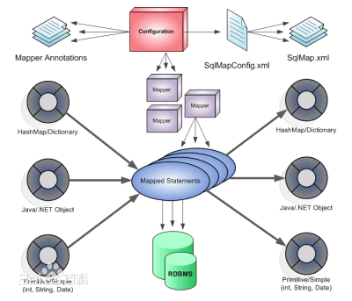
1. Mybatis介绍:
MyBatis是一个简化和实现了Java数据持久化层(persistence layer)的开源框架，它抽象了大量的JDBC冗余代码，并提供了一个简单易用的API和数据库交互。
MyBatis的前身是iBATIS，iBATIS于2002年由Clinton Begin创建。MyBatis 3 是iBATIS的全新设计，支持注解和Mapper。
MyBatis 流行的主要原因在于它的简单性和易使用性。
在Java应用程序中，数据持久化层涉及到的工作有：将从数据库查询到的数据生成所需要的Java对象；将Java对象中的数据通过SQL持久化到数据库中。
MyBatis 通过抽象底层的JDBC代码，自动化SQL结果集产生Java对象、Java对象的数据持久化数据库中的过程使得对SQL的使用变得容易。

Slide 33
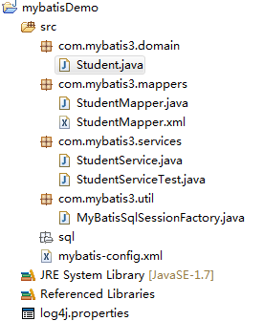
2.标准Mybatis模块:
DEV(开发环境)
TEST(测试环境)
QA(质量评估环境)
UAT(用户验收环境)
PRODUCTION(生产环境)
dataSource环境
为每一个操作建立一个新连接（轻量应用）
UNPOOLED
POOLED
JNDI
type
建立连接池（测试环境）
服务器配置JNDI（生产环境）
driver(驱动)
dataSource(数据源)
url(数据库地址)
username(登录用户名)
password(登录密码)
mybatis-config.xml
核心配置：
environments
mappers
JDBC
应用程序负责管理数据库连接的生命周期
TransactionManager(事务管理器)
MANAGED
由应用服务器管理
typeAliases（类型别名）
指定类的别名，一般是domain类
mappers（SQL映射定义）
Mapper XML文件中包含的SQL映射语句将会被应用通过使用其statementid来执行。需要在这里指定mappers文件的位置
对象域和表列映射
SQL语句封装

Slide 34
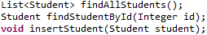
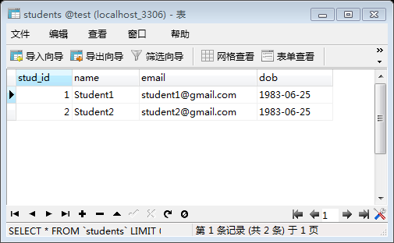
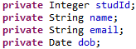
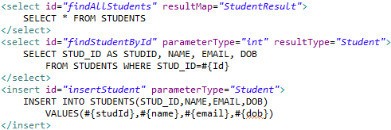
2.标准Mybatis模块:
对象域和表列映射
SQL语句封装

Slide 35
2.标准Mybatis模块:
实现服务接口
从会话工厂得到会话
读取mybatis-config.xml
执行mapper.method()
建立会话工厂
对象域和表列映射
SQL语句封装

Slide 36
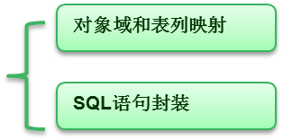
3.Mybatis框架:
MyBatis
会话工厂
DataSource
暴露服务接口
Mappers
数据库
调用
服务实现mappers
mappers.xml

Slide 37
3.Mybatis框架:
由Spring统一管理
MyBatis
会话工厂
DataSource
暴露服务接口
Mappers
数据库
调用
服务实现mappers
mappers.xml
Spring管理后隐藏于框架中

Slide 38
4.Spring+Mybatis框架:
Spring+MyBatis
MapperScannerConfigurer
SqlSessionFactoryBean
调用
搜索服务接口mappers
数据库
搜索mappers.xml
DataSourceTransactionManager
DataSource
org.mybatis.spring.mapper.MapperScannerConfigurer
org.mybatis.spring.SqlSessionFactoryBean
org.springframework.jdbc.datasource.DataSourceTransactionManager

Slide 39
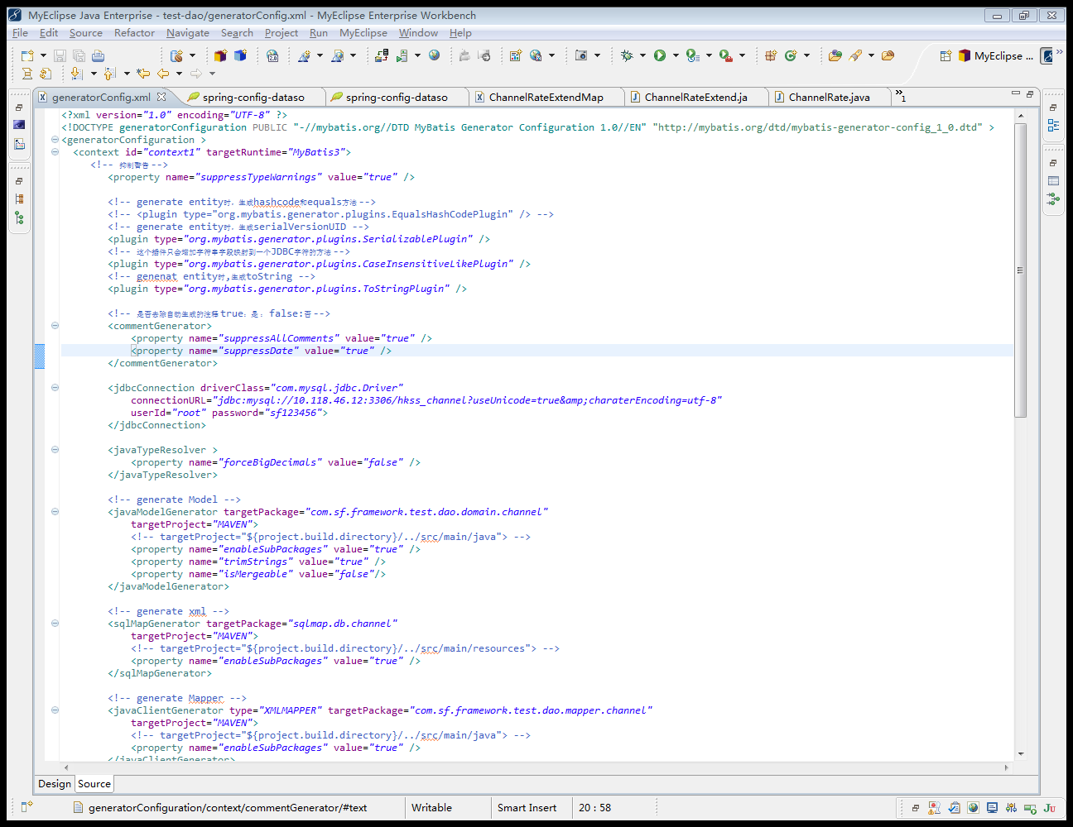
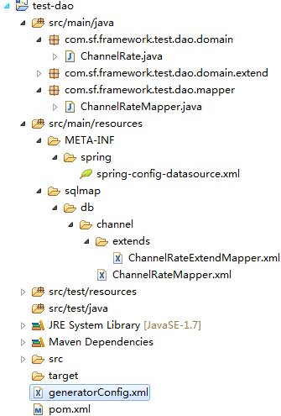
5. 示例:
在示例中，通过修改generatorConfig.xml并使用maven命令可以自动生成所需表对应的domain.java，mapper.java，mapper.xml。
以位于10.118.46.12:3306的MySQL数据库中的hkss_channel中的ad_info表为例子。
修改generatorConfig.xml
定义jdbc连接访问
定义生成domain.java的包
<javaModelGenerator targetPackage="com.sf.framework.test.dao.channel.domain"
targetProject="MAVEN">
<!-- targetProject="${project.build.directory}/../src/main/java"> -->
<property name="enableSubPackages" value="true" />
<property name="trimStrings" value="true" />
<property name="isMergeable" value="false"/>
</javaModelGenerator>
定义生成mapper.xml的包
<sqlMapGenerator targetPackage="sqlmap.db.channel"targetProject="MAVEN">
<!-- targetProject="${project.build.directory}/../src/main/resources"> -->
<property name="enableSubPackages" value="true" />
</sqlMapGenerator>
定义生成mapper.java的包
<javaClientGenerator type="XMLMAPPER" targetPackage="com.sf.framework.test.dao.channel.mapper"
targetProject="MAVEN">
<!-- targetProject="${project.build.directory}/../src/main/java"> -->
<property name="enableSubPackages" value="true" />
</javaClientGenerator>

Slide 40
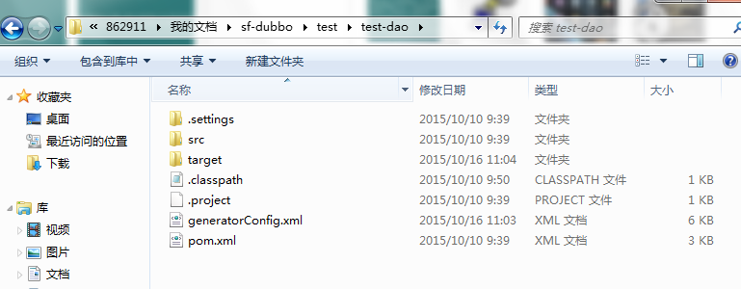
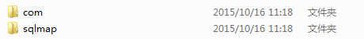
5. 示例:
修改generatorConfig.xml
cmd进入项目目录
执行： mvn mybatis-generator:generate
将生成的文件拷贝回项目中（生成的包目录在\target\generated-sources\mybatis-generator下）
定义目标表
<table schema="" tableName="ad_info" domainObjectName="AdInfo" modelType="flat"
enableCountByExample="false" enableUpdateByExample="false"
enableDeleteByExample="false" enableSelectByExample="false"
</table>

Slide 41
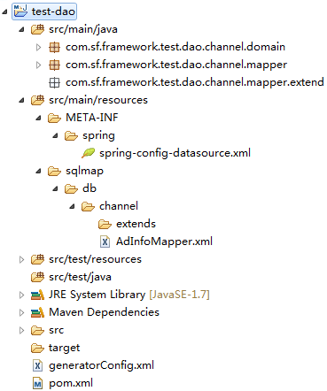
5. 示例:
项目结构与统一项目格式
存放domain类
存放mapper类
存放mapper的扩展类
存放对应mapper的扩展类的xml配置
存放对应mapper的扩展类的xml配置

Slide 42
5. 示例:
spring-mybatis配置说明
存放对应mapper的扩展类的xml配置
在本项目中，dataSource采用DRUID连接池(结合了C3P0、DBCP、PROXOOL等DB池的优点，同时加入了日志监控，可以很好的监控DB池连接和SQL的执行情况，可以说是针对监控而生的DB连接池), 采用此连接池配置如下：
<bean id="dataSource" class="com.alibaba.druid.pool.DruidDataSource" destroy-method="close">
<property name="driverClassName" value="com.mysql.jdbc.Driver" />
<property name="url" value="${mysql.jdbc.url}" />
<property name="username" value="${mysql.jdbc.username}" />
<property name="password" value="${mysql.jdbc.password}" />
<property name="maxActive" value="${maxActive}" />
<property name="initialSize" value="${initialSize}" />
<property name="maxWait" value="${maxWait}" />
<property name="minIdle" value="${minIdle}" />
<property name="validationQuery" value="${validationQuery}" />
<property name="testWhileIdle" value="${testWhileIdle}" />
<property name="testOnBorrow" value="${testOnBorrow}" />
<property name="testOnReturn" value="${testOnReturn}" />
<!-- 配置连接闲置时间，单位是毫秒 申请连接时检查连接是否闲置超时时用到该参数 -->
<property name="timeBetweenEvictionRunsMillis" value="${timeBetweenEvictionRunsMillis}" />
<!-- 配置一个连接在池中最小生存的时间，单位是毫秒 -->
<property name="minEvictableIdleTimeMillis" value="${minEvictableIdleTimeMillis}" />
<!-- 打开removeAbandoned功能 对于长时间不使用的连接强制关闭 -->
<!--property name="removeAbandoned" value="${removeAbandoned}" /-->
<!-- 1800秒，也就是连接超过30分钟未关闭则开始关闭连接 -->
<!--property name="removeAbandonedTimeout" value="${removeAbandonedTimeout}" /-->
<!-- 关闭abanded连接时输出错误日志 -->
<!--property name="logAbandoned" value="${logAbandoned}" /-->
</bean>
最大连接池数量
初始化时建立物理连接的个数
最小连接池数量
获取连接时最大等待时间，单位毫秒
用来检测连接是否有效的sql，要求是一个查询语句。如果validationQuery为null，testOnBorrow、testOnReturn、testWhileIdle都不会其作用。
申请连接时执行validationQuery检测连接是否有效
归还连接时执行validationQuery检测连接是否有效
申请连接的时候检测

Slide 43
5. 示例:
spring-mybatis配置说明
至此，对于ad_info表由spring+mybatis实现的的dao建立完成。
存放对应mapper的扩展类的xml配置
配置SqlSessionFactoryBean：
<bean id="sqlSessionFactory" class="org.mybatis.spring.SqlSessionFactoryBean">
<property name="mapperLocations" value="classpath*:/sqlmap/db/**/*Mapper.xml" />
<property name="dataSource" ref="dataSource" />
</bean>
检索db二级子目录下所有结尾是Mapper.xml的文件
匹配包com.sf.framework.test.dao二级子目录mapper下所有服务接口
配置MapperScannerConfigurer：
<bean class="org.mybatis.spring.mapper.MapperScannerConfigurer">
<property name=“basePackage” value=“com.sf.framework.test.dao.*.mapper" />
<property name="sqlSessionFactoryBeanName" value="sqlSessionFactory"/>
</bean>

Slide 44
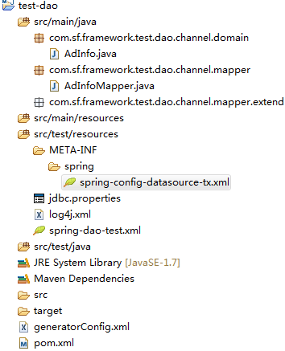
6. 本地测试:
1. 编写事务管理配置spring-config-datasource-tx.xml。该文件应该在manage层以实现更广义的事务管理。
<bean id="transactionManager" class="org.springframework.jdbc.datasource.DataSourceTransactionManager">
<property name="dataSource" ref="dataSource"/>
</bean>
<tx:advice id="dataAdvice" transaction-manager="transactionManager">
<tx:attributes>
<tx:method name="insert*" propagation="REQUIRED" />
<tx:method name="delete*" propagation="REQUIRED" />
<tx:method name="update*" propagation="REQUIRED" />
<tx:method name="save*" propagation="REQUIRED" />
<tx:method name="edit*" propagation="REQUIRED" />
<tx:method name="add*" propagation="REQUIRED" />
<tx:method name="select*" propagation="SUPPORTS" />
<tx:method name="query*" propagation="SUPPORTS" />
<tx:method name="get*" propagation="SUPPORTS" />
<tx:method name="login*" propagation="SUPPORTS" />
</tx:attributes>
</tx:advice>
<aop:config>
<aop:pointcut id="dataPointcut" expression="execution(* com.sf.framework.test.dao.channel.*.*.*(..)) ,execution(* com.sf.framework.test.dao.channel.*.*.*.*(..))" />
<aop:advisor pointcut-ref="dataPointcut" advice-ref="dataAdvice" />
</aop:config>
所有涉及修改的操作都应以事务方式执行
不涉及修改的操作，在没有事务运行（也就是没有修改操作在执行时），可以以非事务方式执行
指定被管理的方法

Slide 45
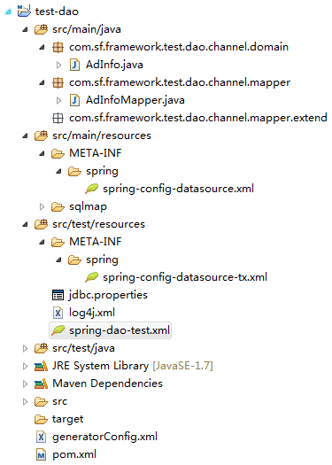
6. 本地测试:
2. 编写测试所需配置文件：
<bean
class="org.springframework.beans.factory.config.PropertyPlaceholderConfigurer">
<property name="locations">
<list>
<value>classpath:jdbc.properties</value>
</list>
</property>
</bean>
<import resource="classpath:META-INF/spring/spring-config-datasource.xml"/>
<import resource="classpath:META-INF/spring/spring-config-datasource-tx.xml"/>

Slide 46
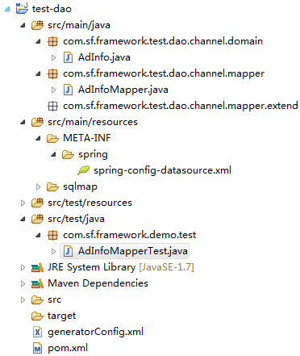
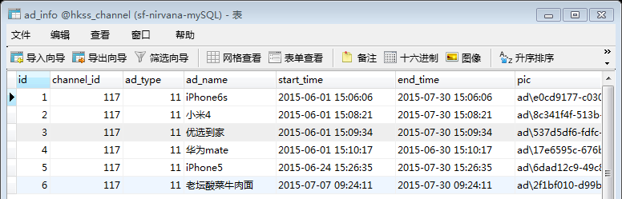
6. 本地测试:
@ContextConfiguration(locations = { "/spring-dao-test.xml" })
@TestExecutionListeners(value={TransactionalTestExecutionListener.class})
public class AdInfoMapperTest extends AbstractJUnit4SpringContextTests {
@Autowired
private AdInfoMapper adInfoMapper;
@Test
@Transactional
public void testUpdateByPrimaryKeySelective() {
String adName = "iPhone6";
String adNames = "iPhone6s";
AdInfo record = adInfoMapper.selectByPrimaryKey(1);
Assert.assertEquals(adNames, record.getAdName());
record.setAdName(adName);
adInfoMapper.updateByPrimaryKey(record);
record = adInfoMapper.selectByPrimaryKey(1);
Assert.assertEquals(adName, record.getAdName());
}
}
读取配置
3. 编写单元测试
开启事务回滚
将id为1记录的ad_name字段内容改为iPhone6，看是否成功

Slide 47
Thank You !

